Slide 1
Post Your Brand

Slide 2
PORQUE INVESTIR EM OUTDOOR
É um meio que participa diretamente da paisagem urbana (e consequentemente no cotidiano das pessoas), e com as proporções ampliadas que possui, o outdoor está sempre diretamente relacionado com o conceito de impacto da comunicação. O outdoor consegue comunicar uma mensagem de maneira praticamente instantânea. Através de uma colagem bem planejada, pode-se cobrir toda uma cidade do dia para a noite, aumentando-se ainda mais o já citado impacto da comunicação.

Slide 3
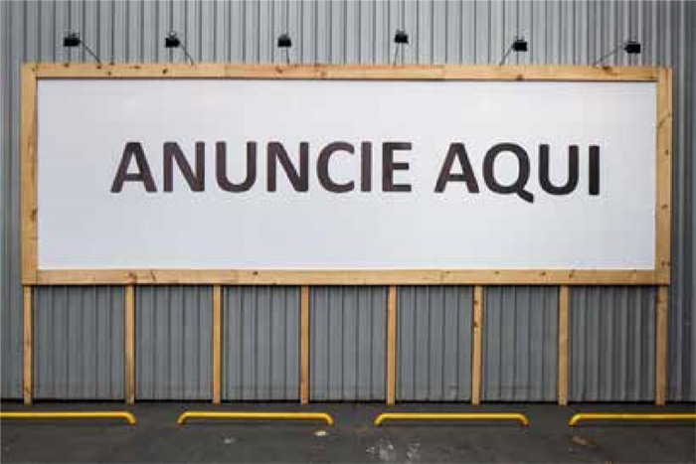
ANUNCIE AQUI

Slide 4

COMO ANUNCIAR?

Slide 5
Com a Post Your Brand tudo fica mais fácil, e na comodidade de sua casa ou escritório.
Oque é?
Um site e app que trás para você a melhor plataforma de negociações para Marketing em Outdoores.
Oque os Anunciantes cadastrados podem fazer.
Anunciar seu outdoor, receber pagamentos online,
Negociar diretamente com o cliente...
Oque o Cliente Poderá fazer
Ver fotos, valores, localização fechar contrato fazendo o pagamento online, ter acesso a tempos de contrato vinculado a cada outdoor...

Slide 6
Custo:
Desenvolver site e App: R$ 12.000,00
Marketing: R$ 2.000,00

Slide 7
Ideias para lucrar
Grátis por 40 Dias 15 anúncios
Planos anunciante R$35,00 mensais para 12 anúncios + R$ 13,00 por venda tempo de contrato mínimo 2 meses.
R$55,00 mensais para 40 anúncios + 15R$ por venda. Tempo mínimo de contrato 5 meses.

